Slide 1
Развитие у детей дошкольного возраста географических представлений
через игры-путешествия на основе литературных произведений
Воспитатель 1 категории
Наседкина Гюльнара Я шаровна

Slide 2
Актуальность
Дети дошкольного возраста по природе своей пытливые исследователи окружающего мира.
Ребёнок обладает природной страстью к познанию мира, он склонен к открытиям, любит путешествовать.

Slide 3
Узнать малышам всё обо всём как нельзя лучше помогает география
Развитию у детей географических представлений способствуют игры-путешествия, построенные на основе художественной литературы.
В любых рассказах, сказках других произведениях, авторы обязательно дают описания каких-либо географических объектов.

Slide 4
Занятия
«В далёкой Африке»
«Путешествие в Антарктиду»
«Путешествие по русским народным сказкам»
«Путешествие по карте. В гости к кенгуру (в Австралию)»
«Путешествие на землю индейцев», «В мире сказок»
Чтение ненецкой народной сказки о животных севера «Песец и олень»
Данные занятия были отмечены во всероссийских конкурсах 1,2 степенью и опубликованы в сборнике.

Slide 5
Перспективный план для старшего дошкольного возраста «Развитие у детей дошкольного возраста географических представлений через игры-путешествия на основе литературных произведений»
картотека художественной литературы в разных образовательных областях в старшей группе по программе «От рождения до школы» по ред. Н. Е. Вераксы
картотека подвижных игр и пальчиковой гимнастики по теме
картотека познавательно–исследовательской деятельности детей

Slide 6
Сборник
Статья «Развитие у детей дошкольного возраста географических представлений через игры-путешествия на основе литературных произведений»

Slide 7
В рамках «Недели практики» студентов был проведен мастер – класс, который во всероссийском конкурсе был отмечен 2 степенью.

Slide 8
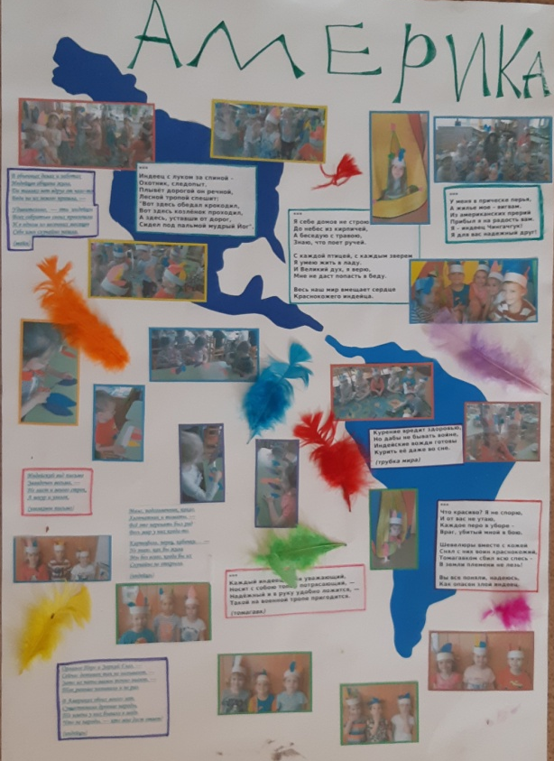
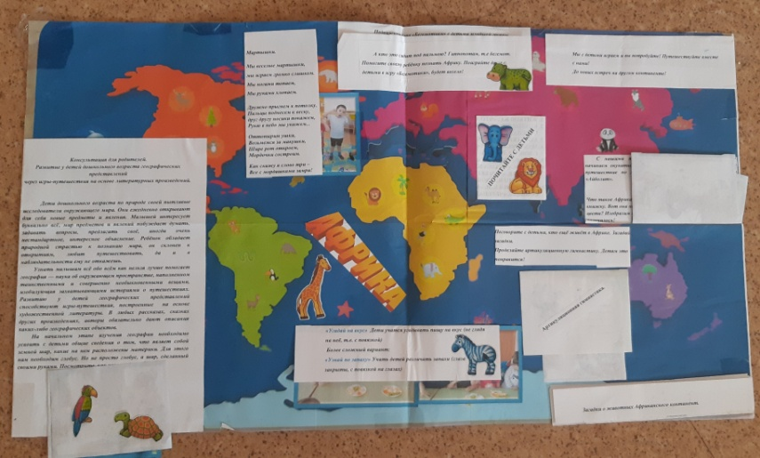
Для родителей изготовлены стенгазеты по изучению материков Африка, Америка

Slide 9
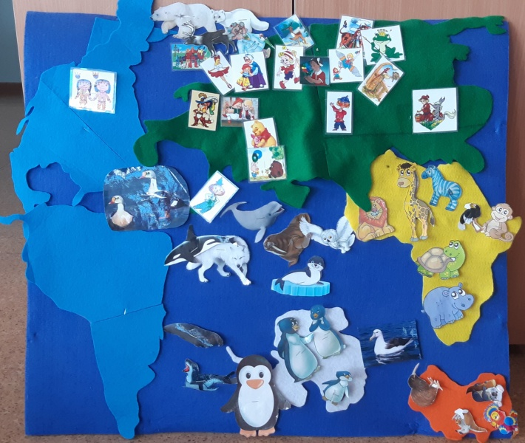
Для эффективной работы с детьми создала сказочную карту, на которой изображены герои произведений.

Slide 10
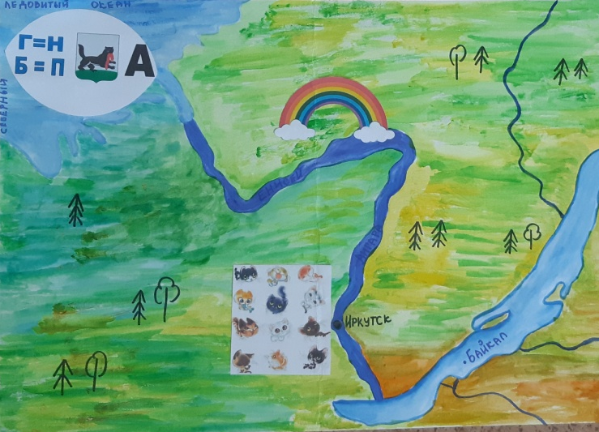
Для изучения пути от Сибири до Северного Ледовитого океана нарисовали с детьми отдельную карту, ориентируясь на произведение М. Сергеева «Глоток океана».

Slide 11
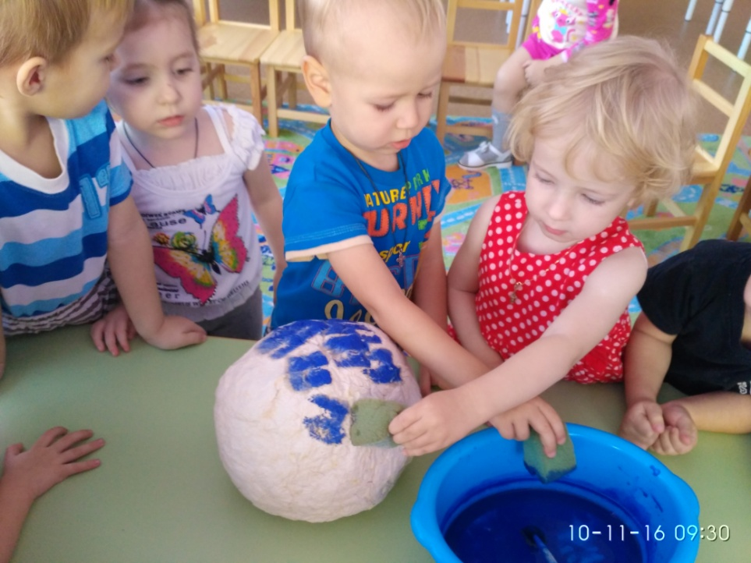
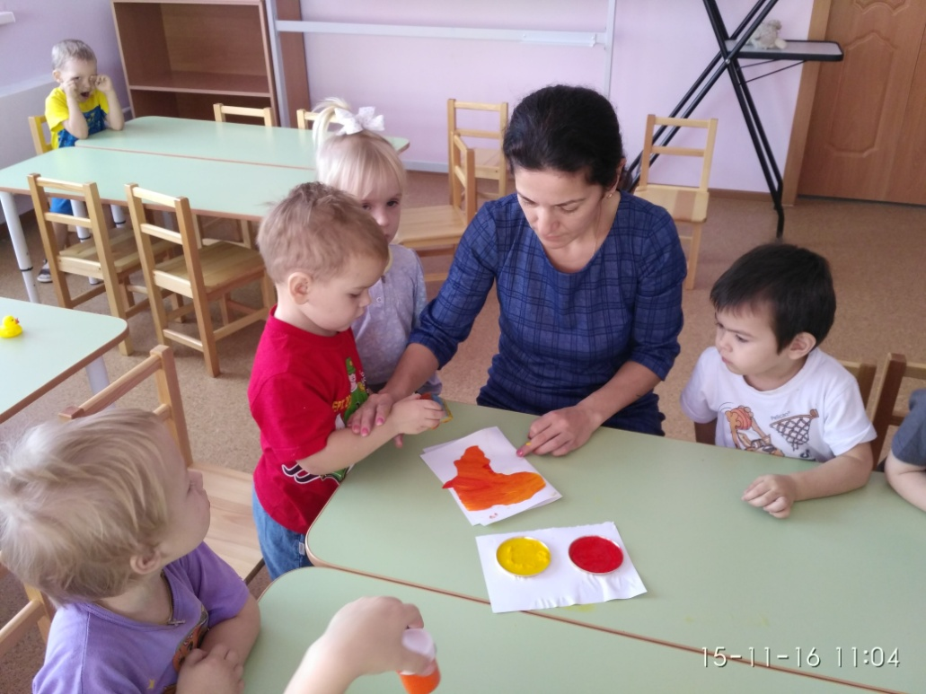

Slide 12
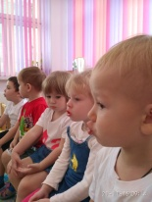
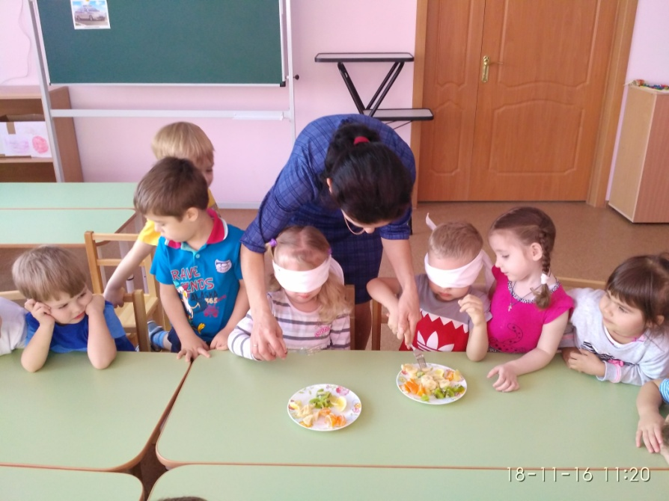
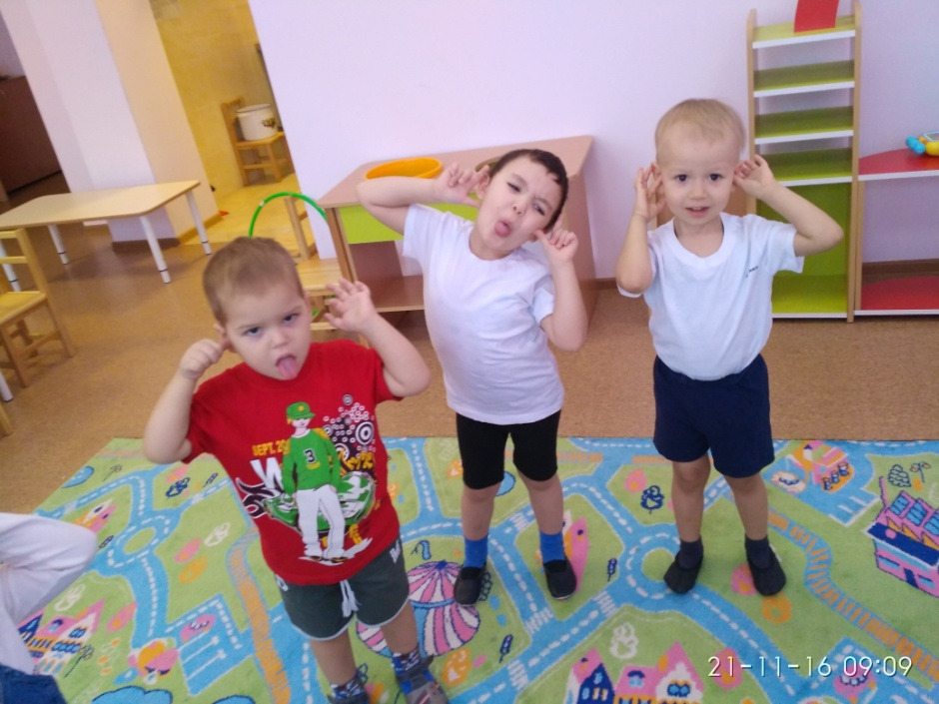

Slide 13
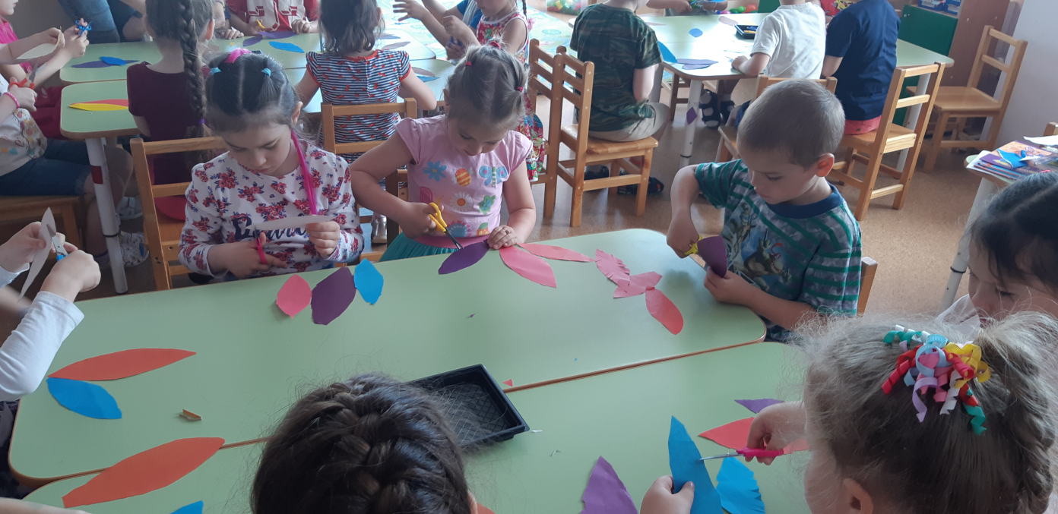
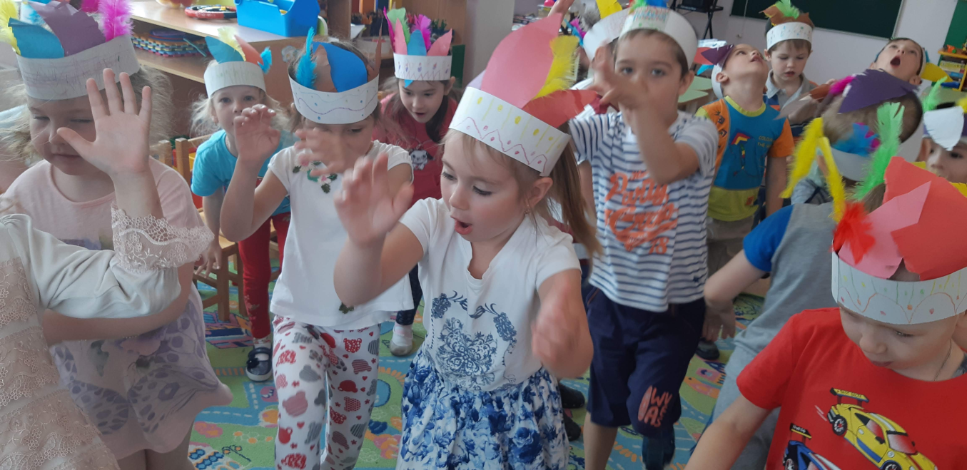

Slide 14
